Slide 1
중간 포트폴리오 PPT
조상연

Slide 2

관계도
index.html <a>태그로 연결
홈 화면으로 이동 역할
LOGIN, JOIN.html <a>태그로 연결.
ORDER, MYPAGE는 추후 연결 예정.
각자 이름에 맞는 html
<a>태그로 연결
해당 기능 구축할 수 있는 수준이 아니라 INPUT태그로
모양만 만들어 놓음.
추후 구축 예정.
Footer 영역
<a>태그에 img 삽입.
아직 연결 된 SNS 없음.

Slide 3
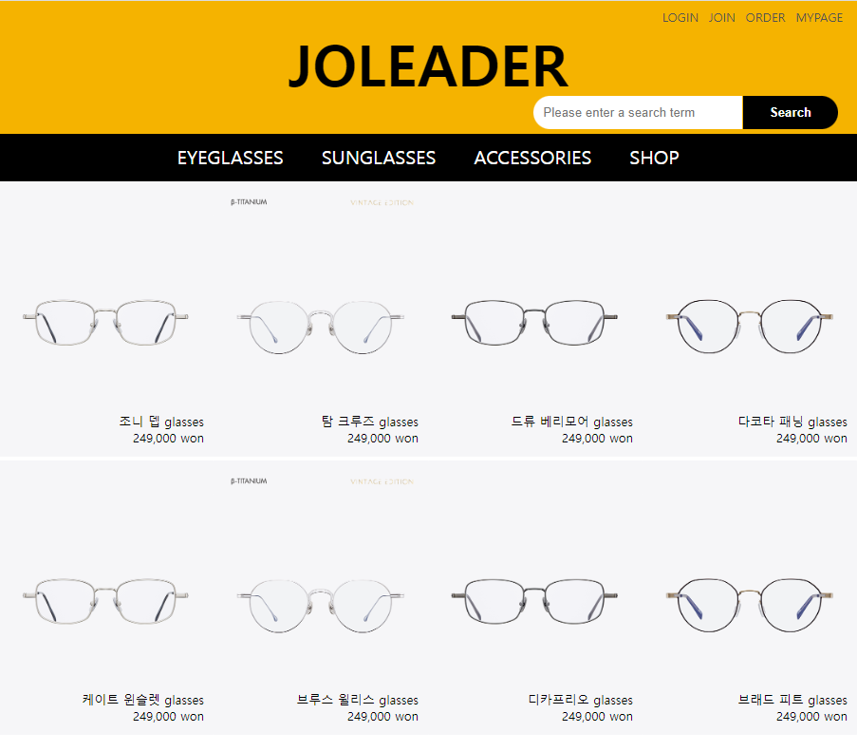
각 페이지 첨부 - EYEGLASSES

Slide 4
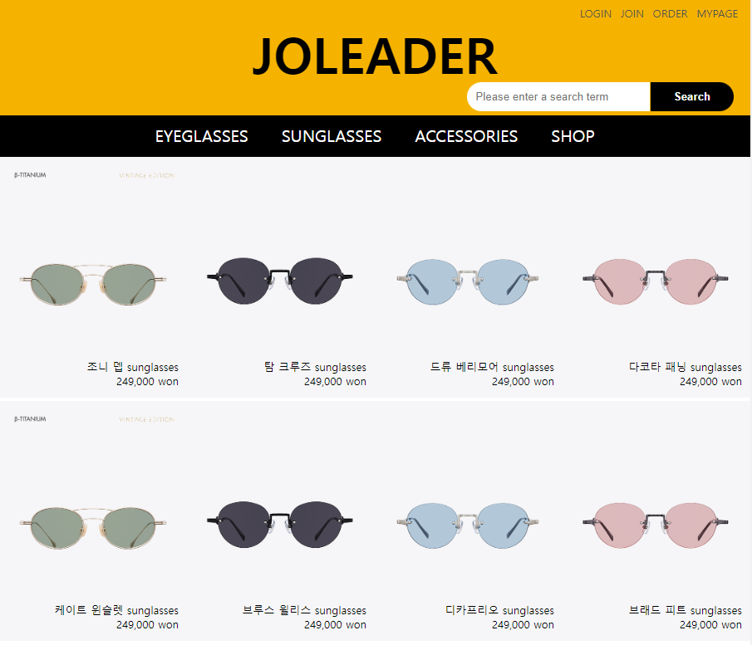
각 페이지 첨부 - SUNGLASSES

Slide 5
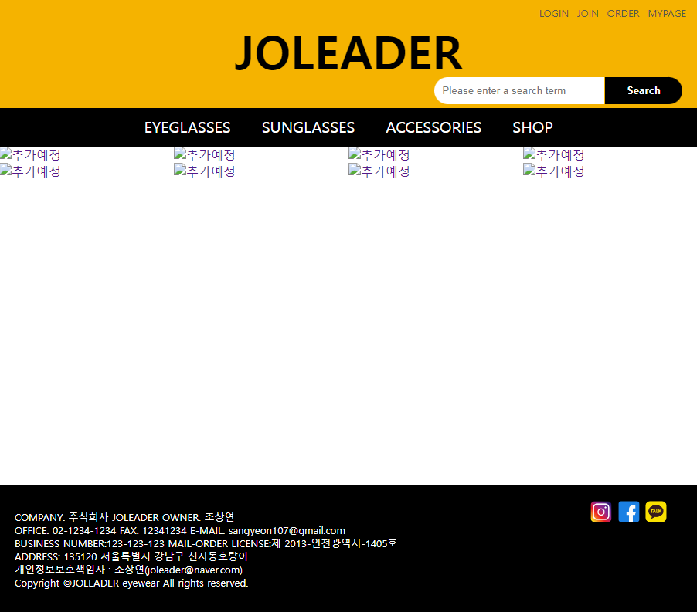
각 페이지 첨부 - ACCESSORIES

Slide 6
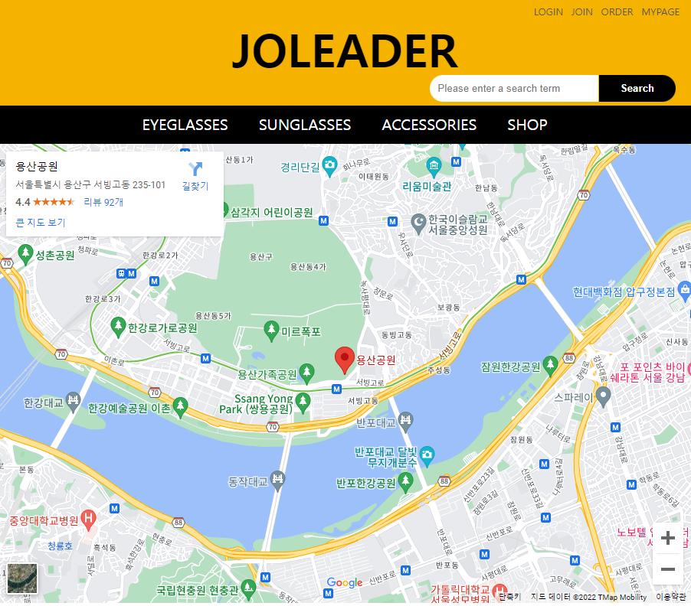
각 페이지 첨부 - SHOP

Slide 7
유스케이스 다이어그램
온라인 안경점 시스템
안경 주문
상품 배송
주문 취소
고객
택배원
거래 승인
상품 포장 및 운송
거래 거부
상품 재입고
신용카드 회사
안경몰 직원

